Slide 1
多周期 MIPS CPU
设计思想：多周期状态机
不同于单周期 CPU，我这个设计的核心在于 ControlUnit 中的有限状态机 。它将每条指令的执行分为以下五个基本阶段：
sIF (取指)：从 ROM 中读取指令并存入指令寄存器（IR） 。
sID (译码)：通过 InstSplit 解析指令字段，同时从寄存器堆读取数据 。
sEXE (执行)：利用 ALU 进行算术逻辑运算、地址计算或分支比较 。
sMEM (访存)：针对 LW 或 SW 指令进行 RAM 的读写操作 。
sWB (写回)：将结果或内存数据写回到寄存器堆中

Slide 2
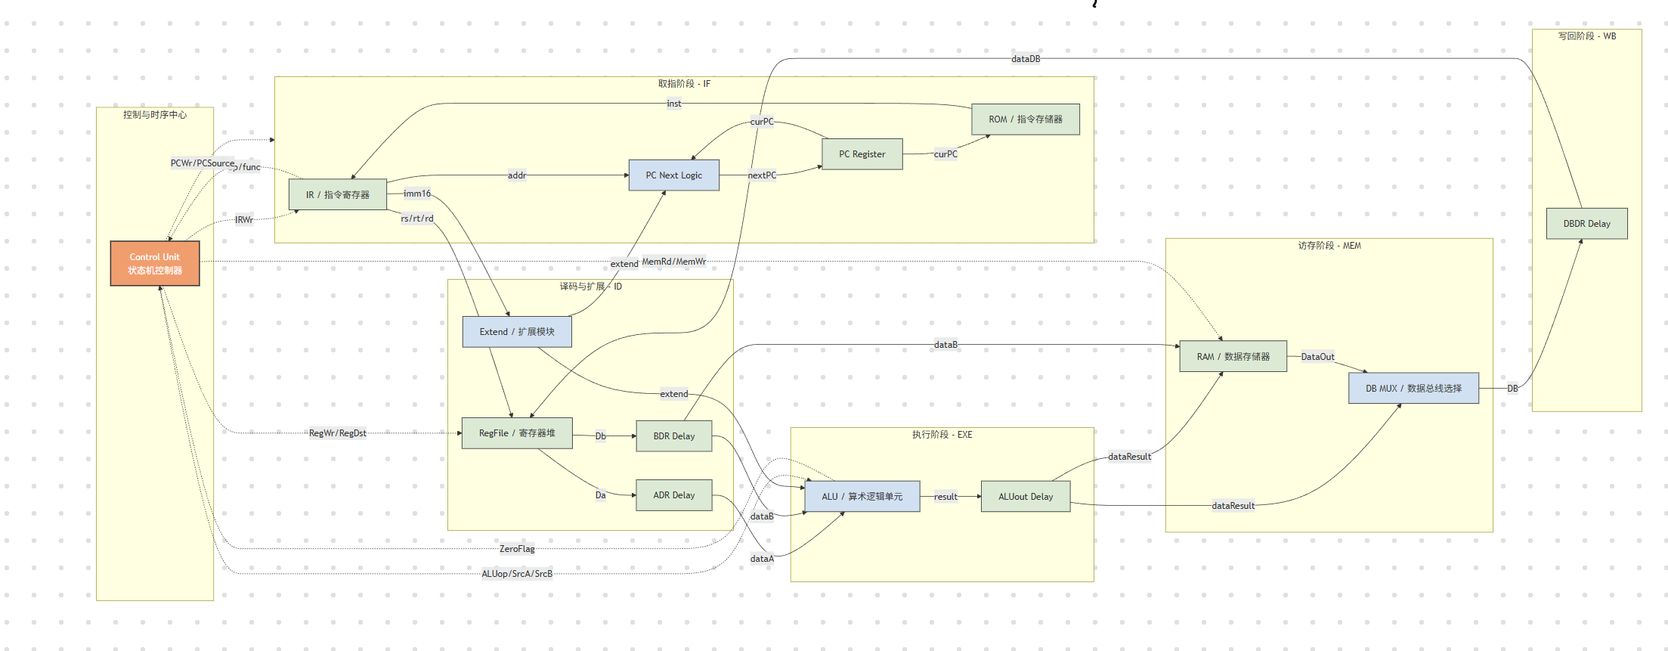

Slide 3
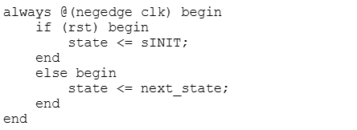
控制单元（ControlUnit）
1. 状态寄存器更新块（时序逻辑）这部分代码决定了状态何时发生“物理跳转”
时钟触发：使用了 negedge clk（时钟下降沿）
在多周期设计中，下降沿更新状态，给组合逻辑留出足够的建立时间，确保在时钟上升沿时，各模块的数据已经稳定。
复位逻辑：当 rst 为高电平时，强制进入 sINIT 初始状态
状态同步：在非复位情况下，每个时钟周期将计算好的 next_state 赋值给 state

Slide 4
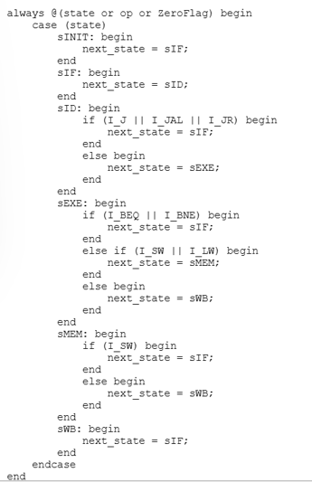
2. 次态计算块（组合逻辑）这部分根据当前状态和输入信号（指令类型、运算标志）实时计算下一个状态
状态转移的详细逻辑：
系统启动后，无条件进入取指阶段 。
取指完成后，进入译码阶段 。
其他例如
译码的分支：
如果是跳转指令（`J`、`JAL`、`JR`），它们不需要经过 ALU 计算或访存，执行速度最快，直接在译码后跳回 `sIF` 开始下一条指令 。

Slide 5
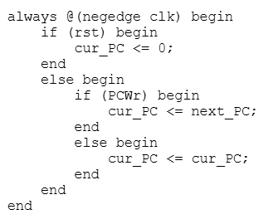
PC模块
1. 程序计数器 (PC) 模块
PC 是一个 32 位的寄存器，它指示了当前正在执行指令的物理地址 。
复位初始化：系统复位（rst）时，PC 会被清零，从地址 `32'd0` 开始执行 。
时序更新：它在时钟的下降沿触发更新 。
受控更新（PCWr）：PC 并不是每个时钟周期都自增。只有当 `ControlUnit` 发出 `PCWr`（PC写使能）有效信号时，PC 才会接收来自 `PC_next` 的新地址 。在多周期设计中，这通常发生在一条指令执行结束的那个周期 。

Slide 6
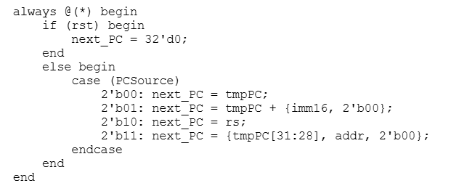
2. 下一地址计算 (PC_next) 模块
这是取指模块的“决策中心”，负责根据当前的指令执行情况计算出下一条指令的地址 。
它通过 `PCSource` 信号来选择四个不同的来源：
顺序执行 (2'b00)：计算 PC + 4 ，指向内存中的下一条指令 。
分支跳转 (2‘b01)：计算 PC + 4 + (offset *4),用于 `BEQ` 或 `BNE` 指令，当跳转条件满足时使用 。
寄存器跳转 (2‘b10)：直接将寄存器的值（如 ）赋给 PC。专门用于寄存器跳转指令 。
直接跳转 (2'b11)：将 PC 高位与指令中的 26 位地址拼合，实现大范围跳转。用于 `J` 和 `JAL` 指令 。

Slide 7
ALU模块
1.数据源选择 (ALUSrcA & ALUSrcB)
这是实现多种指令格式的关键，通过多路选择器决定运算数：
ALUSrcA：
0: 选择寄存器读出的数据 DataInA (rs) 。
1: 选择移位量 sa，用于处理移位指令（如 SLL） 。
ALUSrcB：
0: 选择寄存器读出的数据 DataInB (rt) 。
1: 选择经过符号扩展或零扩展后的立即数 extend 。

Slide 8
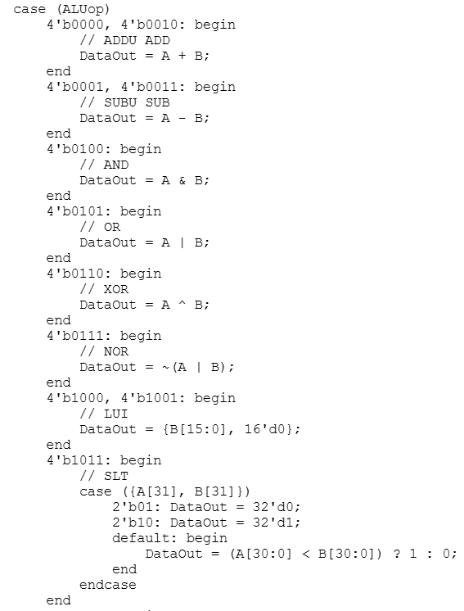
2. 运算功能实现
ALU 根据 ControlUnit 传来的 4 位 ALUop 执行具体操作 ：
算术运算：支持加法（ADD/ADDU）、减法（SUB/SUBU） 。
逻辑运算：包含 AND、OR、XOR、NOR，以及专门为 LUI 指令
设计的位移拼接逻辑
比较与位移：
SLT/SLTU：根据有符号或无符号比较结果输出 0 或 1 。
SLL/SRL/SRA：支持逻辑/算术左移和右移 。

Slide 9
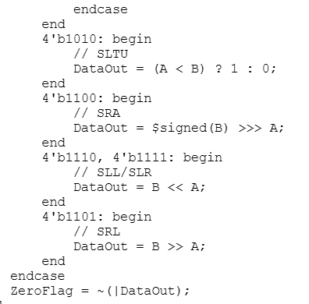
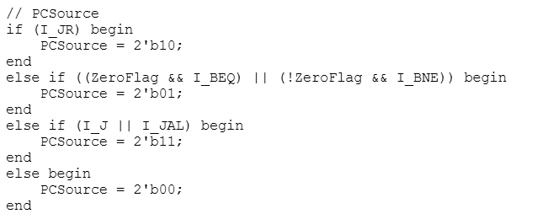
3. 状态反馈 (ZeroFlag)
每次运算后，ALU 会通过 ZeroFlag = ~(|DataOut) 计算结果是否为 0 。这个信号会立刻传回 ControlUnit，作为 BEQ（相等跳转）或 BNE（不等跳转）的判断依据 。

Slide 10
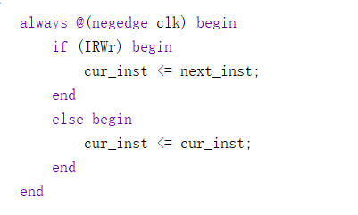
指令解析与寄存器堆
IR (指令寄存器) 的锁存作用
指令保持：在取指状态下，从 ROM 读出的指令被存入 IR 。
防止丢失：由于多周期 CPU 在执行指令时，nextPC 可能会提前计算并准备好，导致 ROM 的输出发生变化。IR 通过 IRWr 信号控制，只在取指阶段更新，确保后续所有周期内指令解析结果（如 op、rs 等）保持绝对稳定 。

Slide 11
InstSplit (指令切割)模块
并行解析：这是一个纯组合逻辑模块，一旦 IR 输出指令，它立即将 32 位机器码拆解 ：
op (31:26): 操作码，决定指令类型 。
rs, rt, rd: 源寄存器和目标寄存器索引 。
imm16: 16 位立即数，用于 I 型指令 。
sa: 移位量，用于 SLL、SRL 等移位指令 。

Slide 12
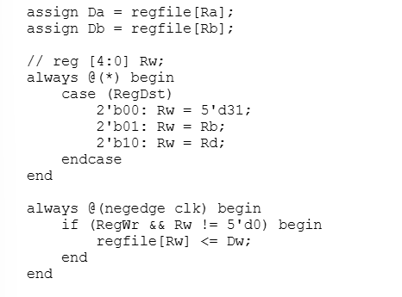
RegFile (寄存器堆)
双读单写：支持同时读出两个寄存器（Da 和 Db），并能在
一个时钟周期内
写入一个寄存器 。
写入目标选择 (RegDst)：
2‘b00: 写入 31号寄存器，用于 跳转指令 。
2‘b01: 写入 rt，用于字加载或立即数运算 。
2'b10: 写入 rd，用于 R 型运算指令 。
零号寄存器保护：代码中强制规定 Rw != 5'd0 才能写入，确保 $zero 寄存器始终为 0 。

Slide 13
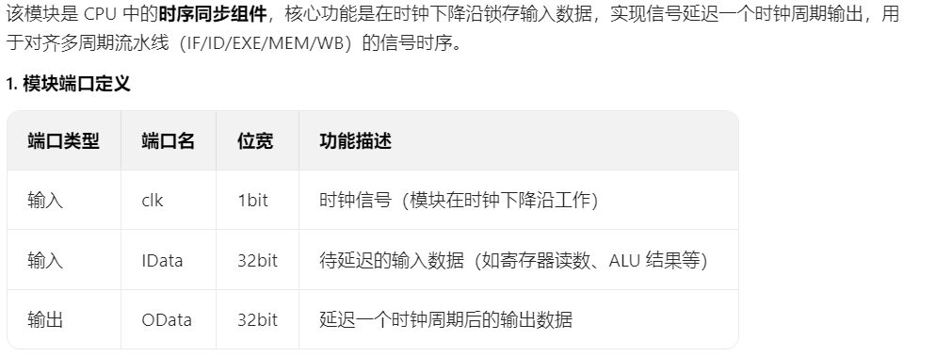
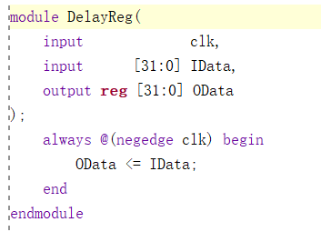
延时寄存器模块（DelayReg）

Slide 14
工作原理
时序触发：仅在时钟下降沿（negedge clk）执行数据更新，上升沿时输出保持不变。
延迟功能：当前时钟周期的IData，会在时钟下降沿被锁存到OData，下一个时钟周期OData才对外输出该数据，实现 “输入→延迟 1 周期→输出”。
应用举例
ADR（寄存器 A 延迟器）：RegFile→ALU 的操作数同步
连接关系：RegFile的Da端口（ID阶段读出的rs寄存器数据）→ADR的IData→ADR的OData（dataA）→ALU的DataInA端口（执行阶段输入）
时序对齐逻辑：
RegFile 在译码阶段（state=sID）根据 rs 地址读出数据 Da，此时数据仅在 ID 阶段有效。
ALU 在执行阶段（state=sEXE）才需要操作数，ADR 在时钟下降沿锁存 Da，延迟 1 个时钟周期输出 dataA，刚好匹配 ALU 的运算时序。
核心作用：解决 ID 阶段读寄存器与 EXE 阶段 ALU 运算的 “跨阶段数据不同步” 问题，确保 ALU 在执行阶段拿到的是稳定、有效的 rs 端口数据。

Slide 16
ADDI（立即数加法，op=6'b001000）
1.取指（sIF）：ControlUnit 输出 IsRd=1、PCWr=1，ROM 按 curPC 地址读出指令，IR 在 IRWr=1 控制下锁存该指令（IRinst）；PC_next 生成 nextPC=curPC+4，PC 在时钟下降沿更新为 nextPC。
2.译码（sID）：InstSplit 拆分 IRinst 得到 op=6'b001000、rs、rt；ControlUnit 输出 ExtType=1（符号扩展）、ALUSrcB=1；RegFile 读出 rs 对应的 Da（A），Extend 将 imm16 扩展为 32 位 extend；DelayReg（ADR）锁存 A 为 dataA。
3.执行（sEXE）：ControlUnit 输出 ALUop=ALU_ADD（4'b0010）；ALU 选择 dataA（DataInA）和 extend（DataInB，因 ALUSrcB=1），计算 dataA+extend，输出 result；DelayReg（ALUoutDR）锁存 result 为 dataResult。
4.写回（sWB）：ControlUnit 输出 RegWr=1、RegDst=2'b01（目标寄存器为 rt）、WrRegDSrc=1；RegFile 按 Rw=rt，将 dataResult 写入对应寄存器。

